Slide 1

Rendición de cuentas ante la pandemia del COVID-19
Periodo de marzo - septiembre 2020
Enero 2021

Slide 2
CONTENIDO
Marco legal.
Actividades planificadas.
Resultados.
Situación presupuestaria.
Obstáculos enfrentados y su resolución.
Cumplimiento de la ley de acceso a la información Pública.
Proyecciones.

Slide 3

MARCO LEGAL
Constitución de la República: Artículo 6 inciso quinto, artículo 18, artículo 73 ordinal segundo, artículo 207 y artículo 218.
Código Municipal: El capítulo I, artículos 115 al 117, regula lo relativo a la participación ciudadana; el capítulo II, artículos del 118 al 125 lo relativo a las asociaciones comunales; y el capítulo III de los artículos 125 A al 125 F la transparencia en la gestión municipal.
Ley de Acceso a la Información Pública : Artículo 3, s e encuentran los literales b, c, d, e, f, h, i, j y k,
Directriz sobre rendición de cuentas de la emergencia nacional emitida por el Instituto de Acceso a la Información Pública, de fecha 3 de abril de 2020.
D E CRE TO LEGI SLA TIVO 623. 27 DE ABRIL DE 2020.

Slide 4
ACTIVIDADES
PLANIFICADAS Y EJECUTADAS.

Slide 5
ACTIVIDADES PLANIFICADAS.

Slide 6




1. Medidas internas con el personal Municipal.
2. Medidas Externas de cara a la población.
3. Medidas especiales de gestión de apoyo.
Monto total de $ 46,117.75, provenientes de:
a) “Fortalecimiento de la capacidad de gestión del riesgo, salud y saneamiento ambiental para la reducción de vulnerabilidad de las diversas comunidades en el municipio de Ciudad Delgado”, por $ 7,000.00
b) Plan de atención a la cuarentena nacional - alerta roja por evolución del COVID-19 en el municipio de Delgado, $39,117.75
4. Medidas sobre Actividades programadas.

Slide 7




5.Traslado de personal municipal laborando en el marco de la Pandemia por COVID -19 en el municipio de Delgado.
$13,800.00
6. Apoyo a la seguridad alimentaria de familias
afectadas por la Pandemia por COVID -19 en el municipio de Delgado.
$ 15,000.00
7.Logística de trasporte, recepción y entrega de cestas solidarias y sacos de maíz, en el marco de la pandemia por
COVID-19.
$25,136.80
Proyecto: “Atención, combate y prevención de la Pandemia por COVID -19 en el municipio de Delgado”,
$ 135,659.10
9. Imprevistos
$2,498.50
8.Adquisición de insumos para la atención, combate y prevención de la Pandemia por COVID
-19 en el municipio de Delgado.
$ 79,223.80

Slide 8


10.Traslado de personal municipal laborando en el marco de la Pandemia por COVID -19 en el municipio de Delgado.
$ 3,000.00
11. Equipo de bio seguridad para personal operativo y de apoyo en
trabajos de prevención de la pandemia.
$29,000.00
12.Adquisición de insumos para la atención, combate y prevención de la Pandemia por COVID
-19 en el municipio de Delgado.
$83,000.00
Proyecto: “Fortalecimiento para la atención, combate y prevención de la Pandemia por COVID -19 en el municipio de Delgado”, por $ 135,659.10
14. Imprevistos
$ 1,659.10
15. Adecuación de espacios de trabajo - prevención COVID-19.
$ 12,000.00
13. Jornadas de limpieza comunitarias
$ 7,000.00

Slide 9



Apoyo funerario para personas afectadas por la pandemia Covid-19 del Municipio de Ciudad Delgado. $ 20,000.00
Compra de 2 camiones compactadores de 18 yardas $ 271,000.00
Auxilio funerario para personas de escasos recursos del municipio de Delgado.
$ 8,000.00
Apoyos brindados provenientes de Fondos Propios y del Fondo de Rescate, reconstrucción y reactivación económica por los efectos de la pandemia a causa del Covid-19-FONDO GENERAL, según Decreto Legislativo 650.
No hubo contratación de personal adicional, los empleados municipales existentes asumieron las acciones para atención de las emergencias.

Slide 10
RESULTADOS.
MEDIDAS INTERNAS CON EL PERSONAL.

Slide 11




CUMPLIMIENTO DE CUARENTENA ESTRICTA; ETAPAS DE REACTIVACIÓN ECONÓMICA; Y ACATAMIENTO DE MEDIDAS ESTABLECIDAS POR LA ASAMBLEA LEGISLATIVA Y EL GOBIERNO CENTRAL.
CHARLAS DE 25 MINUTOS A CADA OFICINA, BAJO RESPONSABILIDAD DE LA CLINICA MUNICIPAL Y EQUIPO DE APOYO INTERGERENCIAL.
COLOCACIÓN DE DISPENSADORES CON ALCOHOL GEL EN CADA UNA DE LAS PUERTAS DE ACCESO A ESPACIOS DE TRABAJO Y ATENCIÓN AL PÚBLICO.

Slide 12


SUSPENSIÓN DE ACTIVIDADES DEL TORNEO DE FUTBOL MUNICIPAL INTERNO
ELABORACIÓN DE PROTOCOLO INSTITUCIONAL COVID- 19 SEGÚN MITRAB.
REGULACIÓN DE ASISTENTES A REUNIONES (MÁXIMO 10 PERSONAS).
MEDIDAS PREVENTIVAS DE CONTACTO FÍSICO Y DISTANCIAMIENTO.

Slide 13
COLOCACIÓN DE PAPEL HIGIÉNICO Y PAPEL TOALLA EN BAÑOS.
SUMINISTRO REGULAR DE AGUA PARA CONSUMO HUMANO Y LABORES DE LIMPIEZA.
COLOCACIÓN DE JABÓN LIQUIDO ANTIBACTERIAL EN LOS BAÑOS.

Slide 14
RESULTADOS.
MEDIDAS EXTERNAS DE CARA A LA POBLACIÓN.

Slide 15
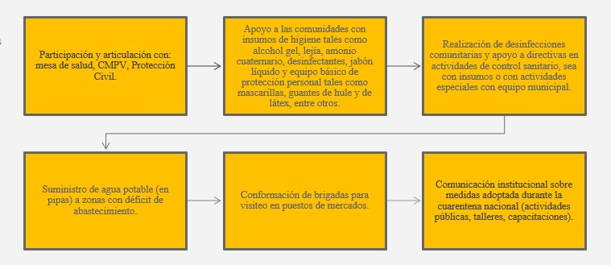

Slide 16
291 Pipas de agua
Diferentes comunidades
$13,095.00
Entrega de 1 kit de higiene
(1 gl de amonio, 2 gl alcohol gel, 2 gl de lejía, y 10 lb de detergente)
18 Iglesias evangélicas del municipio
Cada kit valorado en $89.26 cada uno, haciendo un total de $1,606.58
Entrega de 1 bolsa de alimentos
(2 libras de frijol rojo, 2 libras de arroz blanco, 2 libra de azúcar, 1 bote de aceite de 750 ml, 2 libra de sal, 2 unidades de sopas en polvo, 2 rollo de spaguetti de 200 gr, 1 salsa ranchera, 1 avena 360 gr, 4 rollos de papel higiénico).
$ 14,942.50
San Laureano, Cabañas, Arenales, Casco Urbano, Isla 2, Condominio Sta. María, Colinas del Norte, Col. Manigua 2 y 3, Santa. Margarita y Santa Paula
Jornadas de desinfección (mecanizadas y manuales), con preparación de amonio cuaternario y otros; entrega de alcohol gel, mascarillas)
Entrega de 16,636 paquetes de alimentos MAG
Diferentes comunidades y mercado central y Colinas el Norte.
Cada jornada de desinfección se estima en $ 150.00 solo de insumos.
Según convenio AMCD/MAG
Hogares de los 7 cantones y zona urbana del municipio.
RECURSOS PÚBLICOS MUNICIPALES ENTREGADOS A PARTICULARES DURANTE LA EMERGENCIA POR LA PANDEMIA DEL COVID-19

Slide 17
Entrega de 100 kit de higiene
Zona urbana y cantón Cabañas
$ 700.00
Donación CRI
Entrega 160 apoyos en alimentos y 500 kit de higiene.
160 hogares de diferentes sectores del municipio.
$ 4,800.00 (apoyo en alimentos)
Kit de higiene aprox. $5 c/u
Donación ACNUR
Entrega de 75 apoyos en alimentos a 36 hogares.
$ 3,750.00
Donación Cruz Roja
36 personas de diferentes sectores del municipio.
Gastos funerarios
31 familias de diferentes sectores del municipio
$ 5,425.00
RECURSOS PÚBLICOS MUNICIPALES ENTREGADOS A PARTICULARES DURANTE LA EMERGENCIA POR LA PANDEMIA DEL COVID-19
Programa (nombre) | Número de expedientes | Monto según estado de cuenta | Monto pagado por contribuyente | Monto dispensado
Dispensa de Multas e Intereses de inmuebles desde marzo hasta agosto 2020 | 808 | $ 470,077.52 | $ 348,779.10 | $ 277,908.72
SUBSIDIOS E INCENTIVOS FISCALES CONCEDIDOS A LAS EMPRESAS Y PERSONAS NATURALES

Slide 18
PRESTACIÓN DE SERVICIOS MUNICIPALES.
SERVICIOS MUNICIPALES ESENCIALES ACTIVOS DURANTE LA EMERGENCIA
Asentamiento de defunción
Barrido de calles
Certificaciones Varias: Nacimiento, Matrimonio, Divorcios
Inhumaciones en los diferentes cementerios del municipio
Aseo (recolección domiciliar)
Desechos (disposición final en relleno sanitario).
Mercados municipales
Clínica Municipal
Arcos Sanitarios

Slide 19
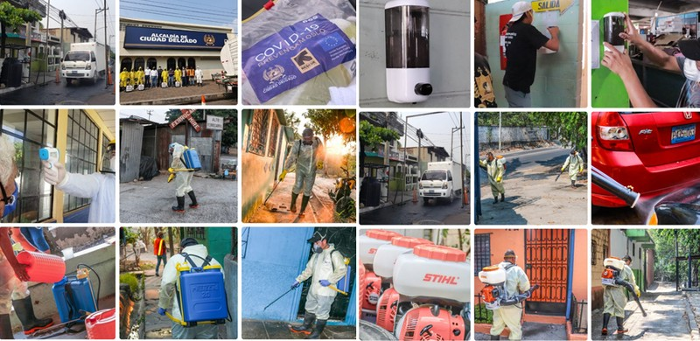

Slide 20
ANEXO 5. SITUACIÓN P RE SU P U E STARIA
DE INGRE SOS Y EGRE SOS DE LOS FONDOS ASIGNADOS P A RA ATE NDE R LA EMERGENCIA.
Ingresos
(Presupuestado)
Egresos
(Ejecutado)
Saldo
TRASFERENCIA DEL CAPITAL DEL
SECTOR PUBLICO / DIVERSAS OBRAS DE INFRAESTRUCTURA.
$46,117.46
$46,051.24
$66.51
Fondo FODES 75%
TASAS
DIVERSAS / REMUNERACIONES
$20,000.00
$20,000.00
$0.00
Fondos Propios

Slide 21
2% FODES
Ingresos
(Presupuestado)
Egresos
(Ejecutado)
Saldo
TRASFERENCIA DEL CAPITAL DEL SECTOR PUBLICO / DIVERSAS OBRAS DE INFRAESTRUCTURA.
$271,318.20
$102,655.31
$168,662.89
DE ORGANISMOS SIN FINES DE
LUCRO / DIVERSAS OBRAS DE INFRAESTRUCTURA.
$700.00
$700.00
$0.00
Donaciones

Slide 22
OBSTÁCULOS ENFRENTADOS
Desabastecimiento de insumos de bioseguridad por escasez en el mercado nacional
ACCIONES PARA SOLVENTARLOS
Realizar compras directas en efectivo teniendo que movilizar personal en busca de insumos a las empresas
Disminución en la recaudación de tasas e impuestos municipales
Alza de precios generada por la alta demanda en el mercado de los insumos de bioseguridad
Falta de recurso humano en la institución por padecimientos crónicos
Falta de transporte público para movilización de empleados
Falta de transferencia bancaria de recursos FODES de parte del Gobierno Central
Limitación para el desarrollo y cumplimiento de las funciones de la Municipalidad
Dispensa de Multas e Intereses en el área de Recuperación de Cobros de la Municipalidad
El Concejo Municipal aprobó vía Acuerdo Municipal se efectuarán compras en efectivo para obtener mejores precios en el mercado
Se reasignaron funciones con personal apto en áreas donde se necesitaban, se implementaron turnos de trabajo en las unidades, se dio atención vía telefónica para atender a la población
Se contraTó transporte privado por parte de la institución para el personal que laboro en la pandemia
Reprogramación de actividades y reasignación de fondos para enfocarla a la atención de la pandemia
Debido al distanciamiento Social como medida sanitaria se programaron horarios rotativos de trabajo del personal apto para laborar

Slide 23
CUMPLIMIENTO DE LA LEY DE ACCESO A INFORMACIÓN PUBLICA. SERVICIOS MUNICIPALES.
Número de solicitudes recibidas durante la pandemia | Número de solicitudes respondidas | Número de respuestas con entrega total de información | Número de respuestas con versión pública de documentos | Número de respuestas que fueron negando la información
 |  |  |  | No fue proporcionada la información | Por ser dato personal y no solicitado por el titular del mismo | Por inexistencia, inadmisibles o por ser información oficiosa, en trámite, etc. | Por ser reservada completamente o confidencial
20 | 19 | 17 | 0 | 1 | 0 | 2 | 0

Slide 24
PROYECCIONES 2021
Proyectos planificados | Monto
Adecuación de Servicios Sanitarios del Mercado Municipal | $ 51,100.56
Remodelación de Áreas de Atención al Público y oficinas administrativas de la Alcaldía Municipal de Delgado | $ 12,000.00
Adquisición de insumos de bioseguridad para el público y personal Municipal | $ 30,000.00*
Jornadas Comunitarias de Atención Primaria en Salud y prevención del Covid-19 | $ 48,415.00
Reactivación Social orientada al restablecimiento de la actividad física y emocional Post-Pandemia | $ 20,000.00*
Reactivación Económica de Mercados Municipales, Micro comerciantes y Emprendedores del Municipio de Ciudad Delgado | $ 12,000.00
*No se cuenta con fondos
* En este cuadro se proyectará la reprogramación de las actividades, programas y proyectos que no fueron ejecutados debido a la pandemia del COVID-19

Slide 25

GRACIAS POR SU ATENCION

